Slide 1
L A S E R
Krize klasické fyziky na přelomu 19. a 20. století, vznik kvantových představ o interakci optického záření s látkami
Stimulovaná emise
Princip laseru
Specifické vlastnosti laseru jako zdroje optického záření
Typy laserů a jejich využití
V čem mohou být lasery nebezpečné ?

Slide 2
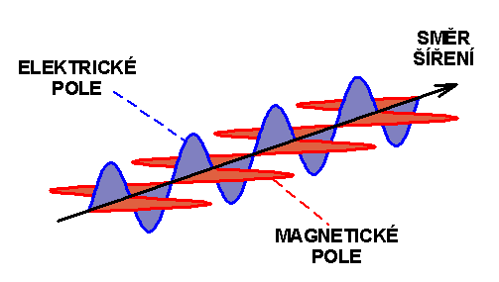
Od 70. let 19. století:
Optické záření je elektromagnetické vlnění
v určitém frekvenčním oboru

Slide 3
Mechanismus interakce optického záření
s látkami
(zdánlivě zřejmý)
Optické záření - proměnné elmag pole
působí na elektrické náboje Lorentzovou silou,
vyvolává tedy vynucené oscilace nabitých částí atomů
Následek: změna vnitřní energie atomu či molekuly;
oscilující náboje emitují elektromagnetické záření

Slide 4
Krize klasické fyziky na přelomu 19. a 20. století
Zjistilo se však, že některé optické jevy související s předáváním energie mezi optickým zářením a látkami nelze pomocí klasické fyziky vysvětlit
Jevy týkající se absorpce či emise optického záření, které klasická fyzika neuměla vysvělit:
Spektrální tvar tepelného záření absolutně černého tělesa
Existence dlouhovlnné hrany fotoelektrického jevu
Stabilita atomů a jejich čarová emisní a absorpční spektra

Slide 5
Tepelné zdroje
Každé těleso o nenulové absolutní teplotě vysílá elektromagnetické záření
zářivost
emisivita
funkce teploty nezávislá na povrchu
E
záření absolutně černého tělesa
absorptivita
Kirchhoffův zákon
E
reflektivita
neprůhledné těleso:

Slide 6
Absolutně černé těleso
Technická realizace: vyhřívaná dutina
Experiment
Předpověď podle klasické fyziky
„ultrafialová katastrofa“

Slide 7
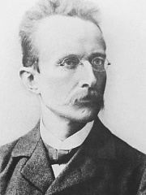
Planckův vyzařovací zákon
Max Planck:
Planckův zákon
Teoreticky lze odvodit za předpokladu kvantování energie elektromagnetického záření
Planckova konstanta

Slide 8
Fotoelektrický jev (vnější fotoefekt)
Foton předá energii vodivostnímu
elektronu v kovu a ten je emitován
do vakua
Při zvětšování vlnové délky působícího
záření po překročení určité hodnoty
(závisí na druhu kovu) jev mizí
Dlouhovlnná hrana fotoefektu (nelze klasicky vysvětlit)

Slide 9
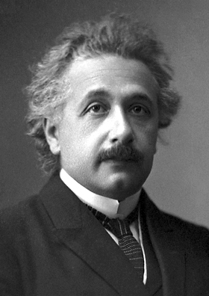
Kvantová povaha neelastické interakce
Albert Einstein:
Elektromagnetické záření může předávat energii pouze po jednotlivých kvantech:
výstupní práce

Slide 10
Kvantová povaha neelastické interakce
Albert Einstein:
Elektromagnetické záření může předávat energii pouze po jednotlivých kvantech:
Foton
Kvantum elektromagnetického záření (kvazičástice)
energie
rychlost c
hmotnost
výstupní práce

Slide 11
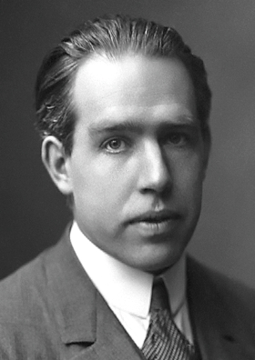
Vyzařování atomů
Každý náboj s nenulovým zrychlením se stává zdrojem elektromagnetického záření
Thompsonův model – elektrony v klidu, při rozkmitání vyzařují.
Popřen objevem atomového jádra.
Rutherfordův (planetární) model atomu – elektrony obíhají po eliptických drahách kolem jádra.
Podle klasické teorie elektromagnetického pole však za méně než 10⁻¹⁰ s předá elektron veškerou kinetickou energii generovanému elmag. záření!
Niels Bohr:
Existují stavy atomů a molekul, kdy nevydávají elektromagnetické záření a tedy si zachovávají vnitřní energii. Tyto stavy se nazývají stacionární.
Může docházet ke skokové změně stacionárního stavu, kdy se energetická bilance vyrovná absorpcí nebo emisí fotonu – optické přechody.

Slide 12
Stacionární stavy atomů a molekul a přechody mezi nimi
stacionární stavy:
- základní stav
- excitované stavy
Lokalizovaný systém nabitých částic
(atom, molekula)
4
přechody:
zářivé x nezářivé
zářivé přechody
absorpční x emisní
3
2
absorpce
1
energie
0

Slide 13
Stacionární stavy atomů a molekul a přechody mezi nimi
stacionární stavy:
- základní stav
- excitované stavy
Lokalizovaný systém nabitých částic
(atom, molekula)
4
přechody:
zářivé x nezářivé
zářivé přechody
absorpční x emisní
3
2
1
energie
emise
0

Slide 14
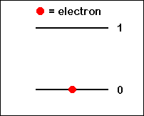
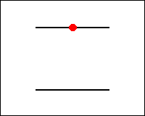
Základy teorie absorpčních
a emisních přechodů
Albert Einstein:
absorpce
spontánní
emise
stimulovaná

Slide 15
Poměry mezi stimulovanou emisí a absorpcí
Mnoho atomů, molekul, …..
Nelze rozlišit mezi původními fotony
a fotony pocházejícími ze stimulované emise
1
absorpce
stimulovaná emise
0

Slide 16
Poměry mezi stimulovanou emisí a absorpcí
Mnoho atomů, molekul, …..
Termodynamická rovnováha
1
0
absorpce >>
stimulovaná emise

Slide 17
Poměry mezi stimulovanou emisí a absorpcí
Mnoho atomů, molekul, …..
Inverzní populace stavů 0 a 1
1
0
absorpce <
stimulovaná emise

Slide 18
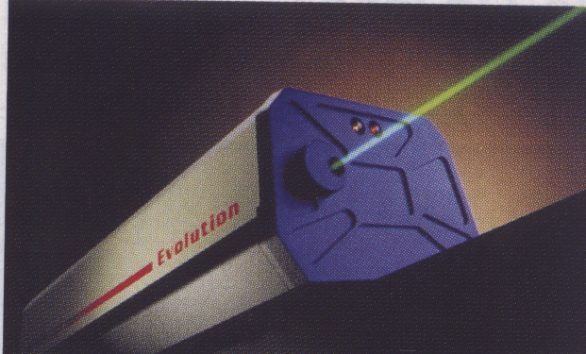
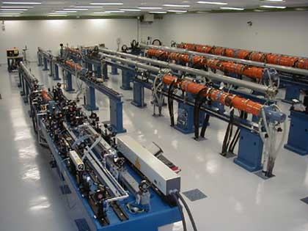
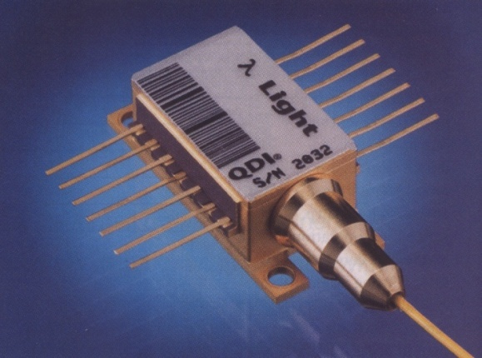
L A S E R
Light Amplification by Stimulated Emission of Radiation
Laser … generátor optického záření
Generátor = zesilovač + zpětná vazba

Slide 19
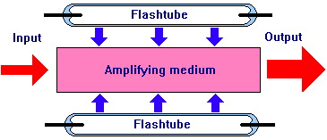
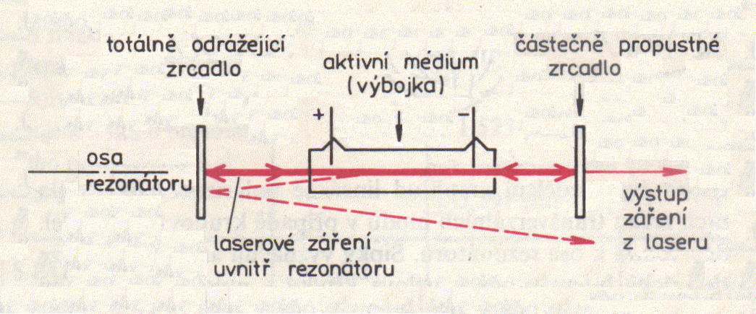
Zesílení stimulovanou emisí v aktivním médiu
Zavedení optické zpětné vazby - rezonátor

Slide 20
Vlastnosti laserového záření
směrovost
koherence
časový režim
polarizace

Slide 21
Typy laserů
hlavní rozdělení podle aktivního media
plynové
pevnolátkové, (polovodičové)
kapalinové

Slide 22
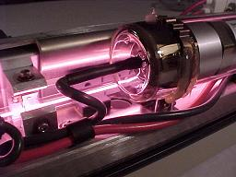
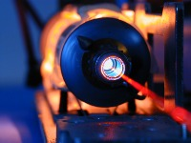
He-Ne laser
plynový, na neutrálních atomech
kontinuální, pevná vlnová délka viditelná (obvykle 633nm)
mechanismus přenosu excitační energie od He k Ne

Slide 23
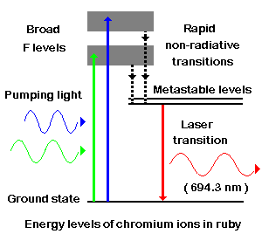
Nd:YAG laser
pevnolátkový
příměs v krystalu, přenos energie na příměs
optické čerpání – výbojka, LED, polovodičový laser
pevná vlnová délka
pulsní, ale může být i kontinuální
blízká infračervená oblast

Slide 24
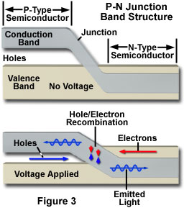
GaAs laser
polovodičový
zářivá rekombinace elektronů a děr na P-N přechodu
fixní vlnová délka, nejčastěji v červené nebo blízké infračervené oblasti
vysoká účinnost, levný, malé rozměry
horší kvalita záření (divergence, módy)

Slide 25
Využití laserů

Slide 26
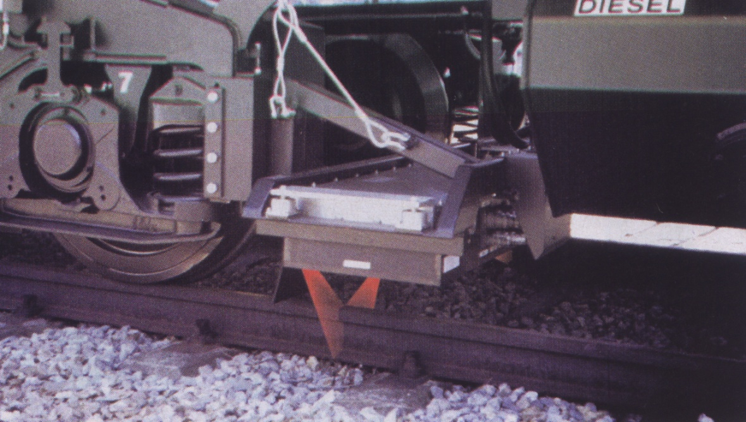
Optické snímače, optický záznam
Snímače čárkových kódů
CD disky
Laserové tiskárny
Optická čidla a sondy

Slide 27
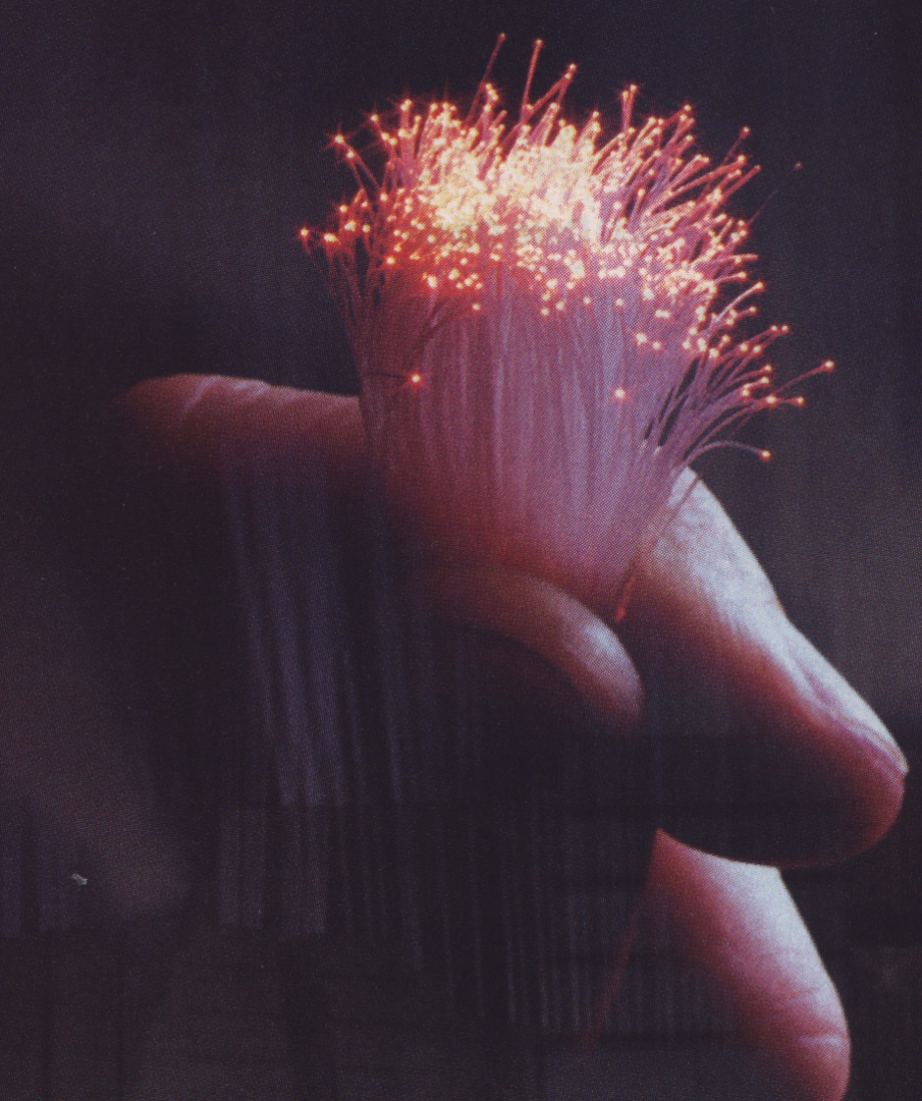
Komunikace
Vláknové komunikace
Komunikace volným prostorem

Slide 28
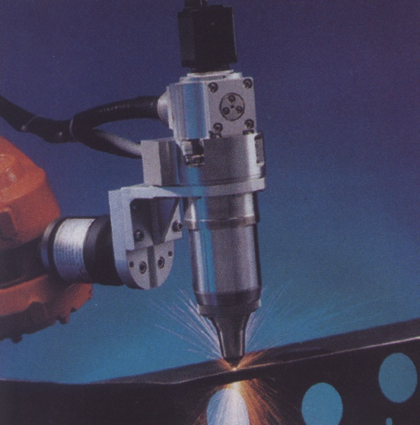
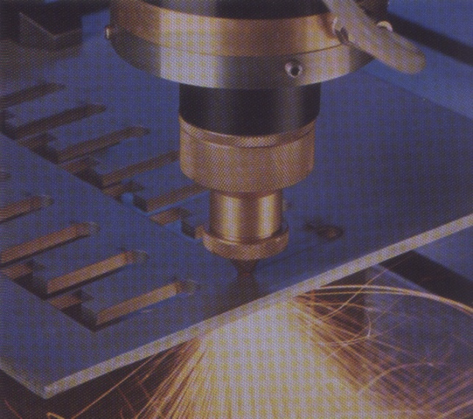
Zpracování materiálů
Laserové obrábění – řezání, vrtání, hloubení, atd.

Slide 29
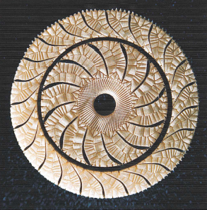
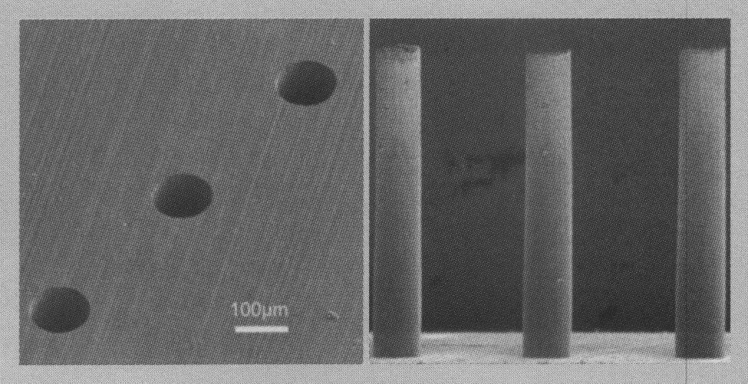
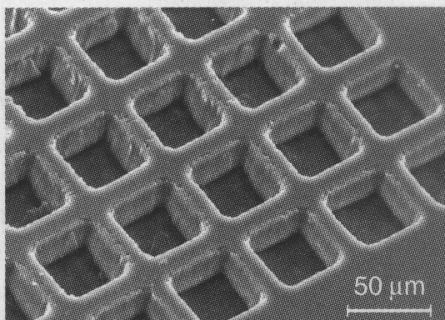
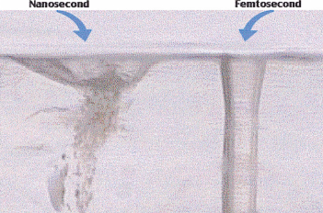
Zpracování materiálů
Mikroobrábění, laserová litografie

Slide 30
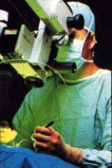
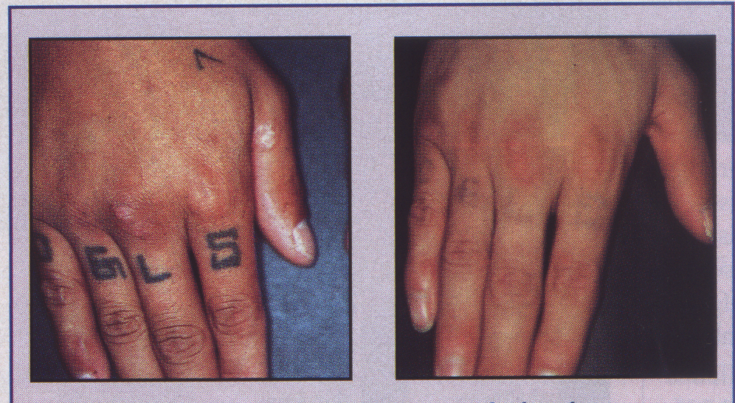
Lékařské aplikace
Dermatologie
Fotodynamická terapie
Laserový skalpel
Oftalmologie
Diagnostika (endoskopie, infračervená tomografie ?)

Slide 31
Výzkum, analýza a technologie
Optická spektroskopie
Ramanův rozptyl
časově-rozlišená měření
mikrofluorimetrie
nelineární spektroskopie
elastický rozptyl
dynamický a Brillouienův rozptyl
fotoakustická spektroskopie
Aktivní použití laseru
laserové ablace
řízená fotochemie a fotodegradace
řízená polymerace
mikromanipulace a laserová pinseta

Slide 32
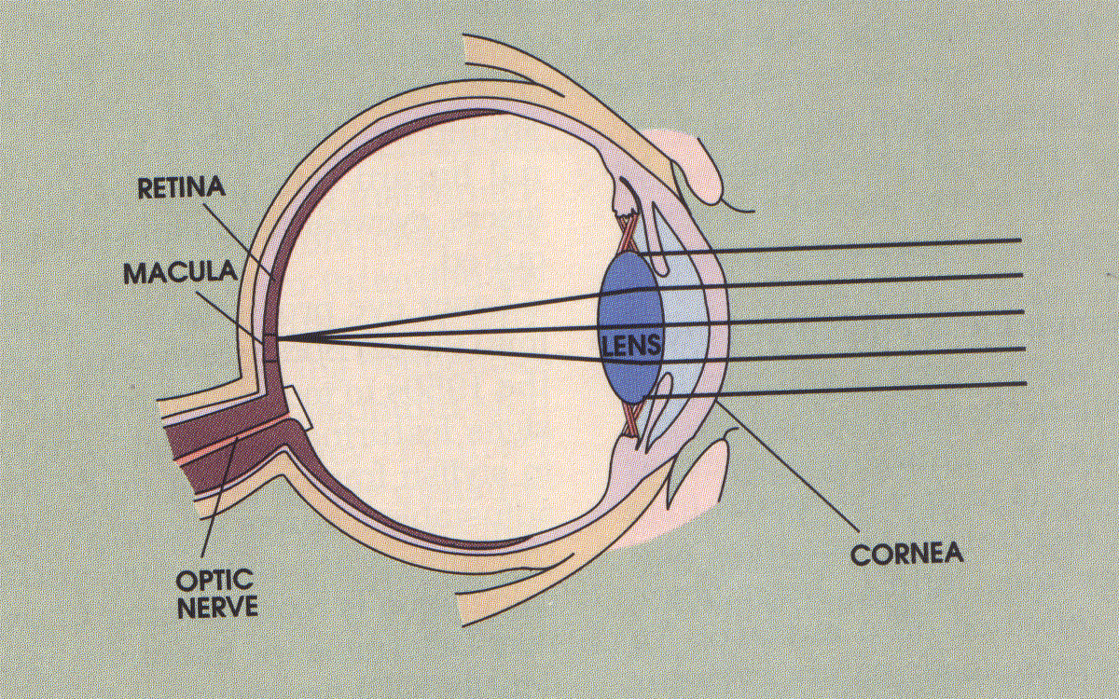
V čem jsou lasery nebezpečné
Hlavní nebezpečí pro zrak –
oproti klasickým zdrojům úzký svazek a velká rovnoběžnost

